Slide 1
AfriTalent
La plateforme des talents africains
Projet de fin semestre 2
Par Khadidiatou Coly
L1 IAGE – ISI [Dev Web]

Slide 2
SOMMAIRE
I.Présentation du projet
II.Concept et Réalisation
III.Conclusion et Perspectives

Slide 3
I.Présentation du projet AfriTalent
«Dans cette premiere partie, je vous présente AfriTalent , qui est site qui met en relation deux personnes : les talents africains et les clients qui ont besoin de leurs compétences.
Le probléme c’est que nos talents ne sont pas assez visibles.
Donc notre objectif est de leur donner une vitrine et des opportunités. »

Slide 4
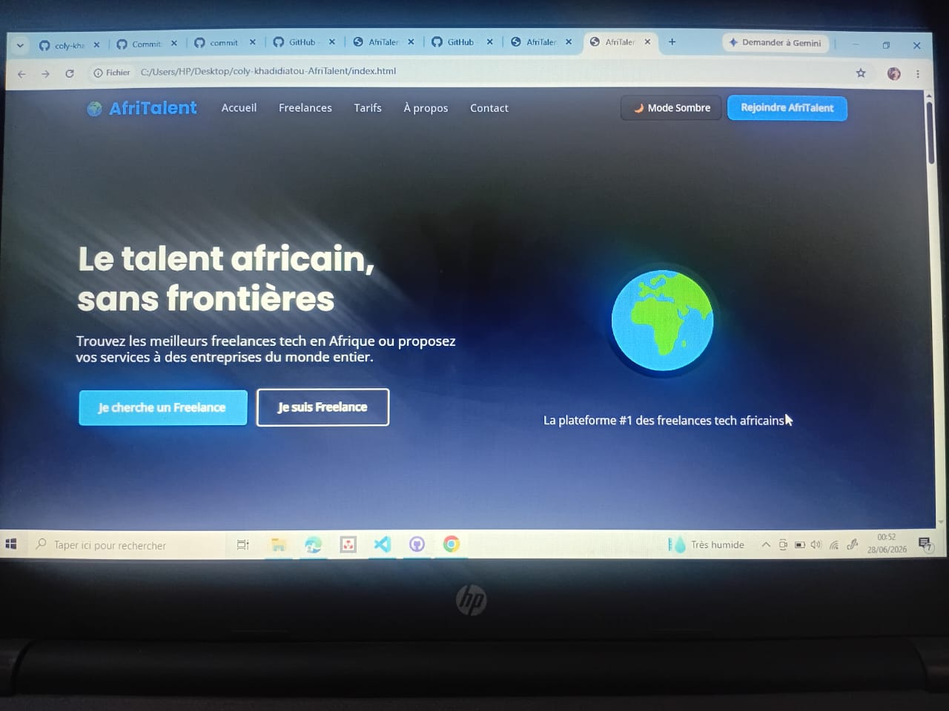
II.Concept et Réalisation
« Pour la réalisation, j’ai commencé par le design. J’ai choisi une interface simple pour que tout le monde puisse l’utiliser.
Coté code, c’est du HTML pour la structure des pages, du CSS pour le style, les coulleurs, les boutons. Et le javascript pour rendre le site dynamique, par exemple la recherche. »

Slide 5
a.Le design
« Pour le design, j’ai visé simple le fond sombre avec le slogan(Le talent africains, sans frontieres) met le projet en valeur.
J’ai utilisé les couleurs bleu et blanc pour faire pro et rassurer. »

Slide 6
b.Technique
« C’est 100% Front-End.
J’ai fait la structure avec HTML, tout le style et les couleurs avec CSS.
Pour naviguer entre les pages Accueuil, Freelances, Tarifs, A propos et Contact j’ai utilisé du HTML pur avec des liens. »

Slide 7
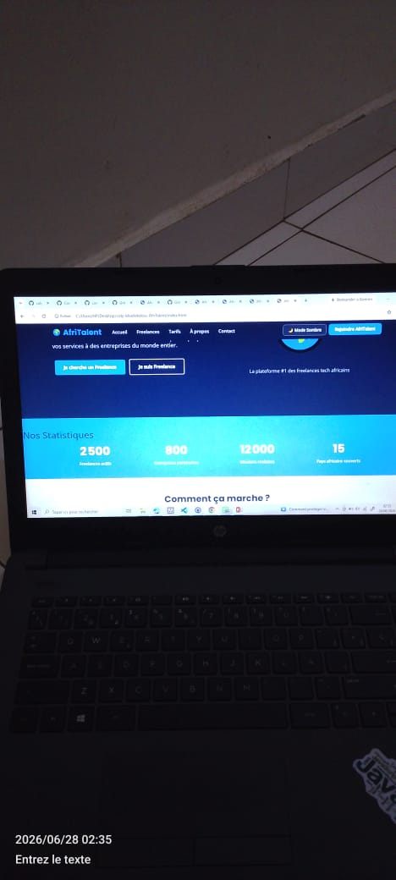
Cette image nous montre les statistiques c’est-à-dire l’ambition du projet. Les profils Freelances prouve que la page marche. Les tarifs montrent que j’ai pensée au modèle éco.

Slide 8
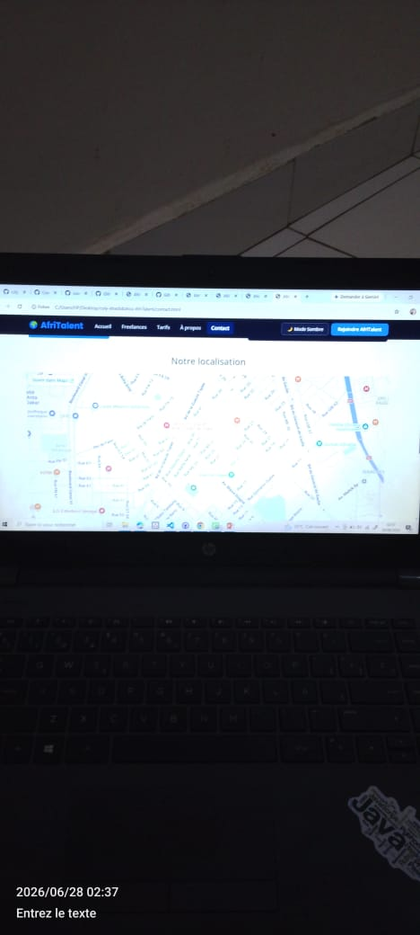
Page Contact + Maps cette image montre le projet est crédible et concret.

Slide 9
III.Conclusion et Perspectives
Conclusion:
AfriTalent est une plateforme fonctionnelle qui valorise les talents africains en lignes.
Comme vous l’avez vu, on peut voir les talents, les tarifs et contact.
Perspectives:
Ajouter la messagerie et le paiement en ligne
Créer une application mobile
Partenariats avec des entreprises locales.

